Slide 1


INSTITUTO POLITÉCNICO NACIONAL
ESCUELA SUPERIOR DE CÓMPUTO
YOLOTL: UN VIDEOJUEGO PARA FOMENTAR LA CULTURA
PRESENTAN:
YASMINE PILAR HENÁNDEZ BAUTISTA.
KARLA ROCÍO MÁRQUEZ HERNÁNDEZ.
DIRECTORES:
M. EN C. RAFAEL NORMAN SAUCEDO DELGADO.
LIC. ULISES VÉLEZ SALDAÑA.

Slide 2
CONTENIDO
Planteamiento del problema.
Solución.
Análisis del videojuego.
Diseño del videojuego.
Prototipos.
Resultados.
Observaciones.
Trabajo a futuro.
Referencias.

Slide 3
PLANTEAMIENTO DEL PROBLEMA

Slide 4
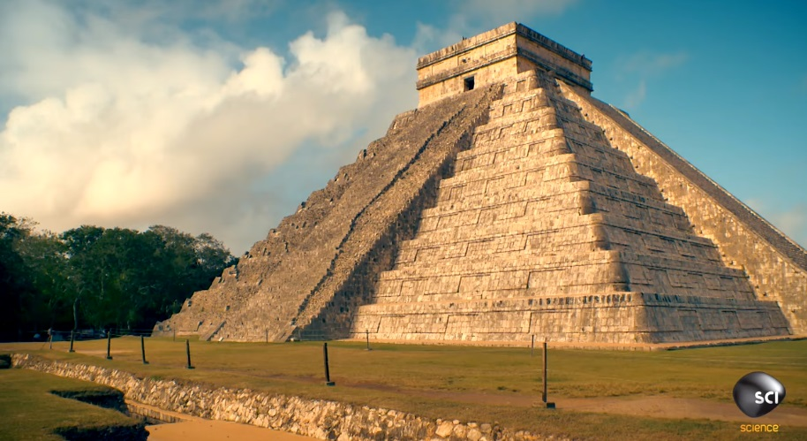









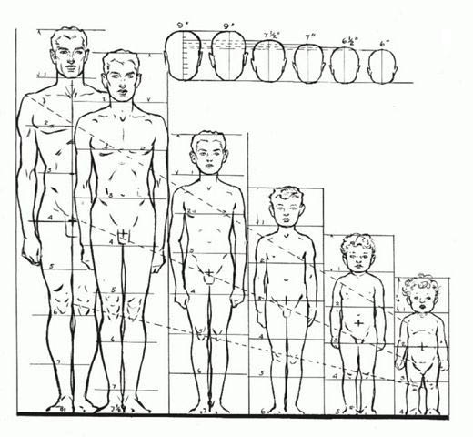

CULTURA

Slide 5
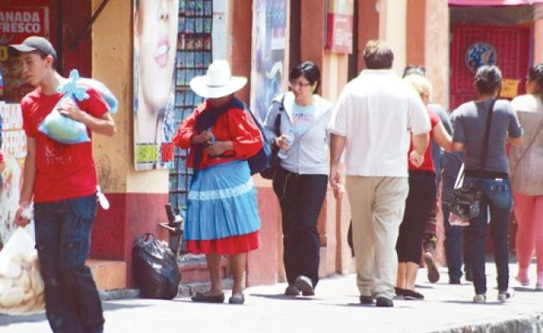
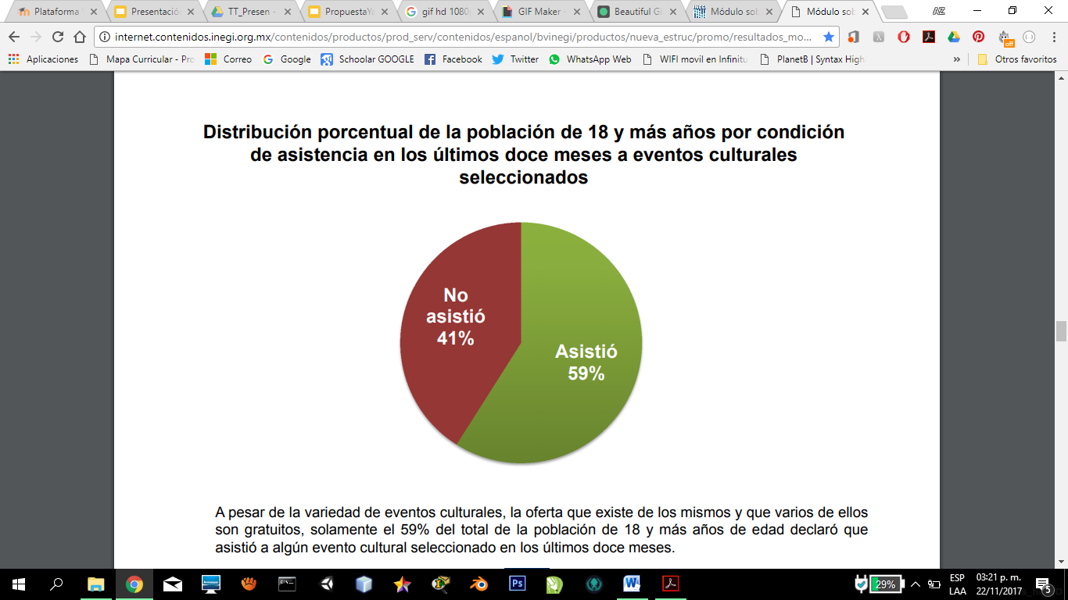
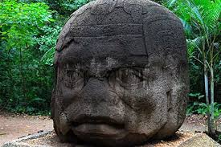
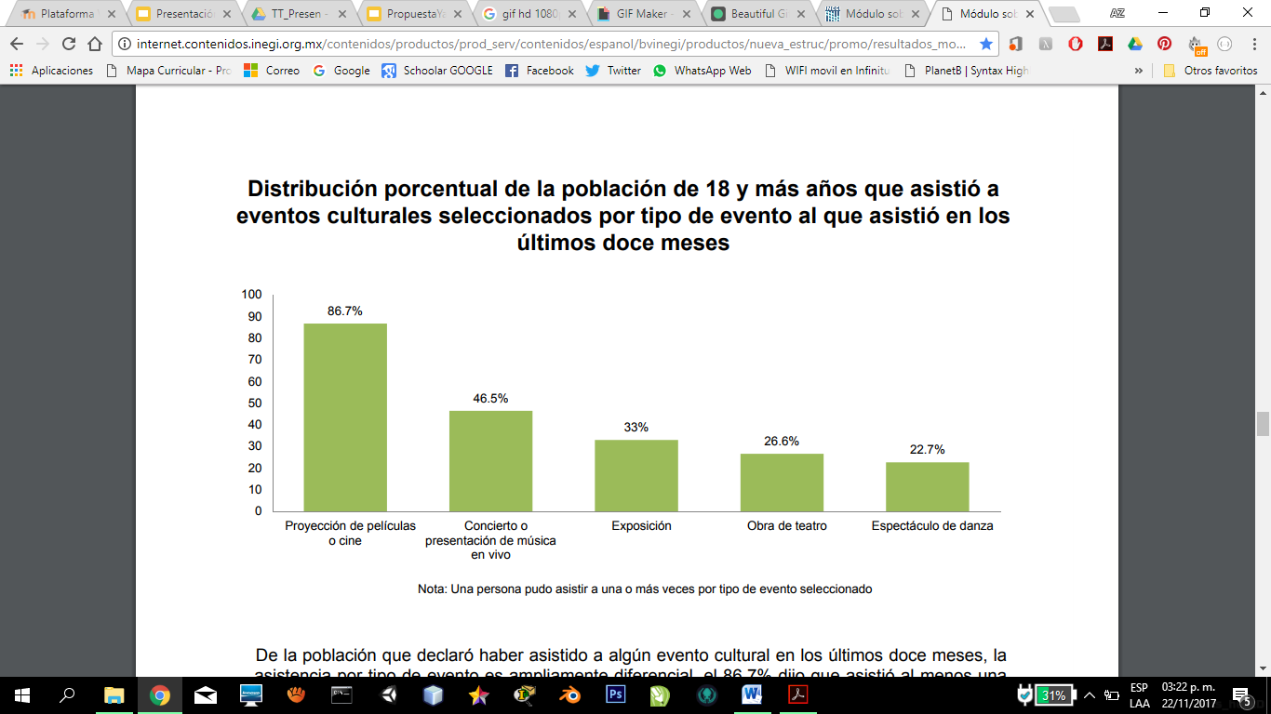

MAGNITUD
Población de 18 y más años por condición de asistencia a eventos culturales seleccionados

Slide 6
SOLUCIÓN DEL PROBLEMA

Slide 7
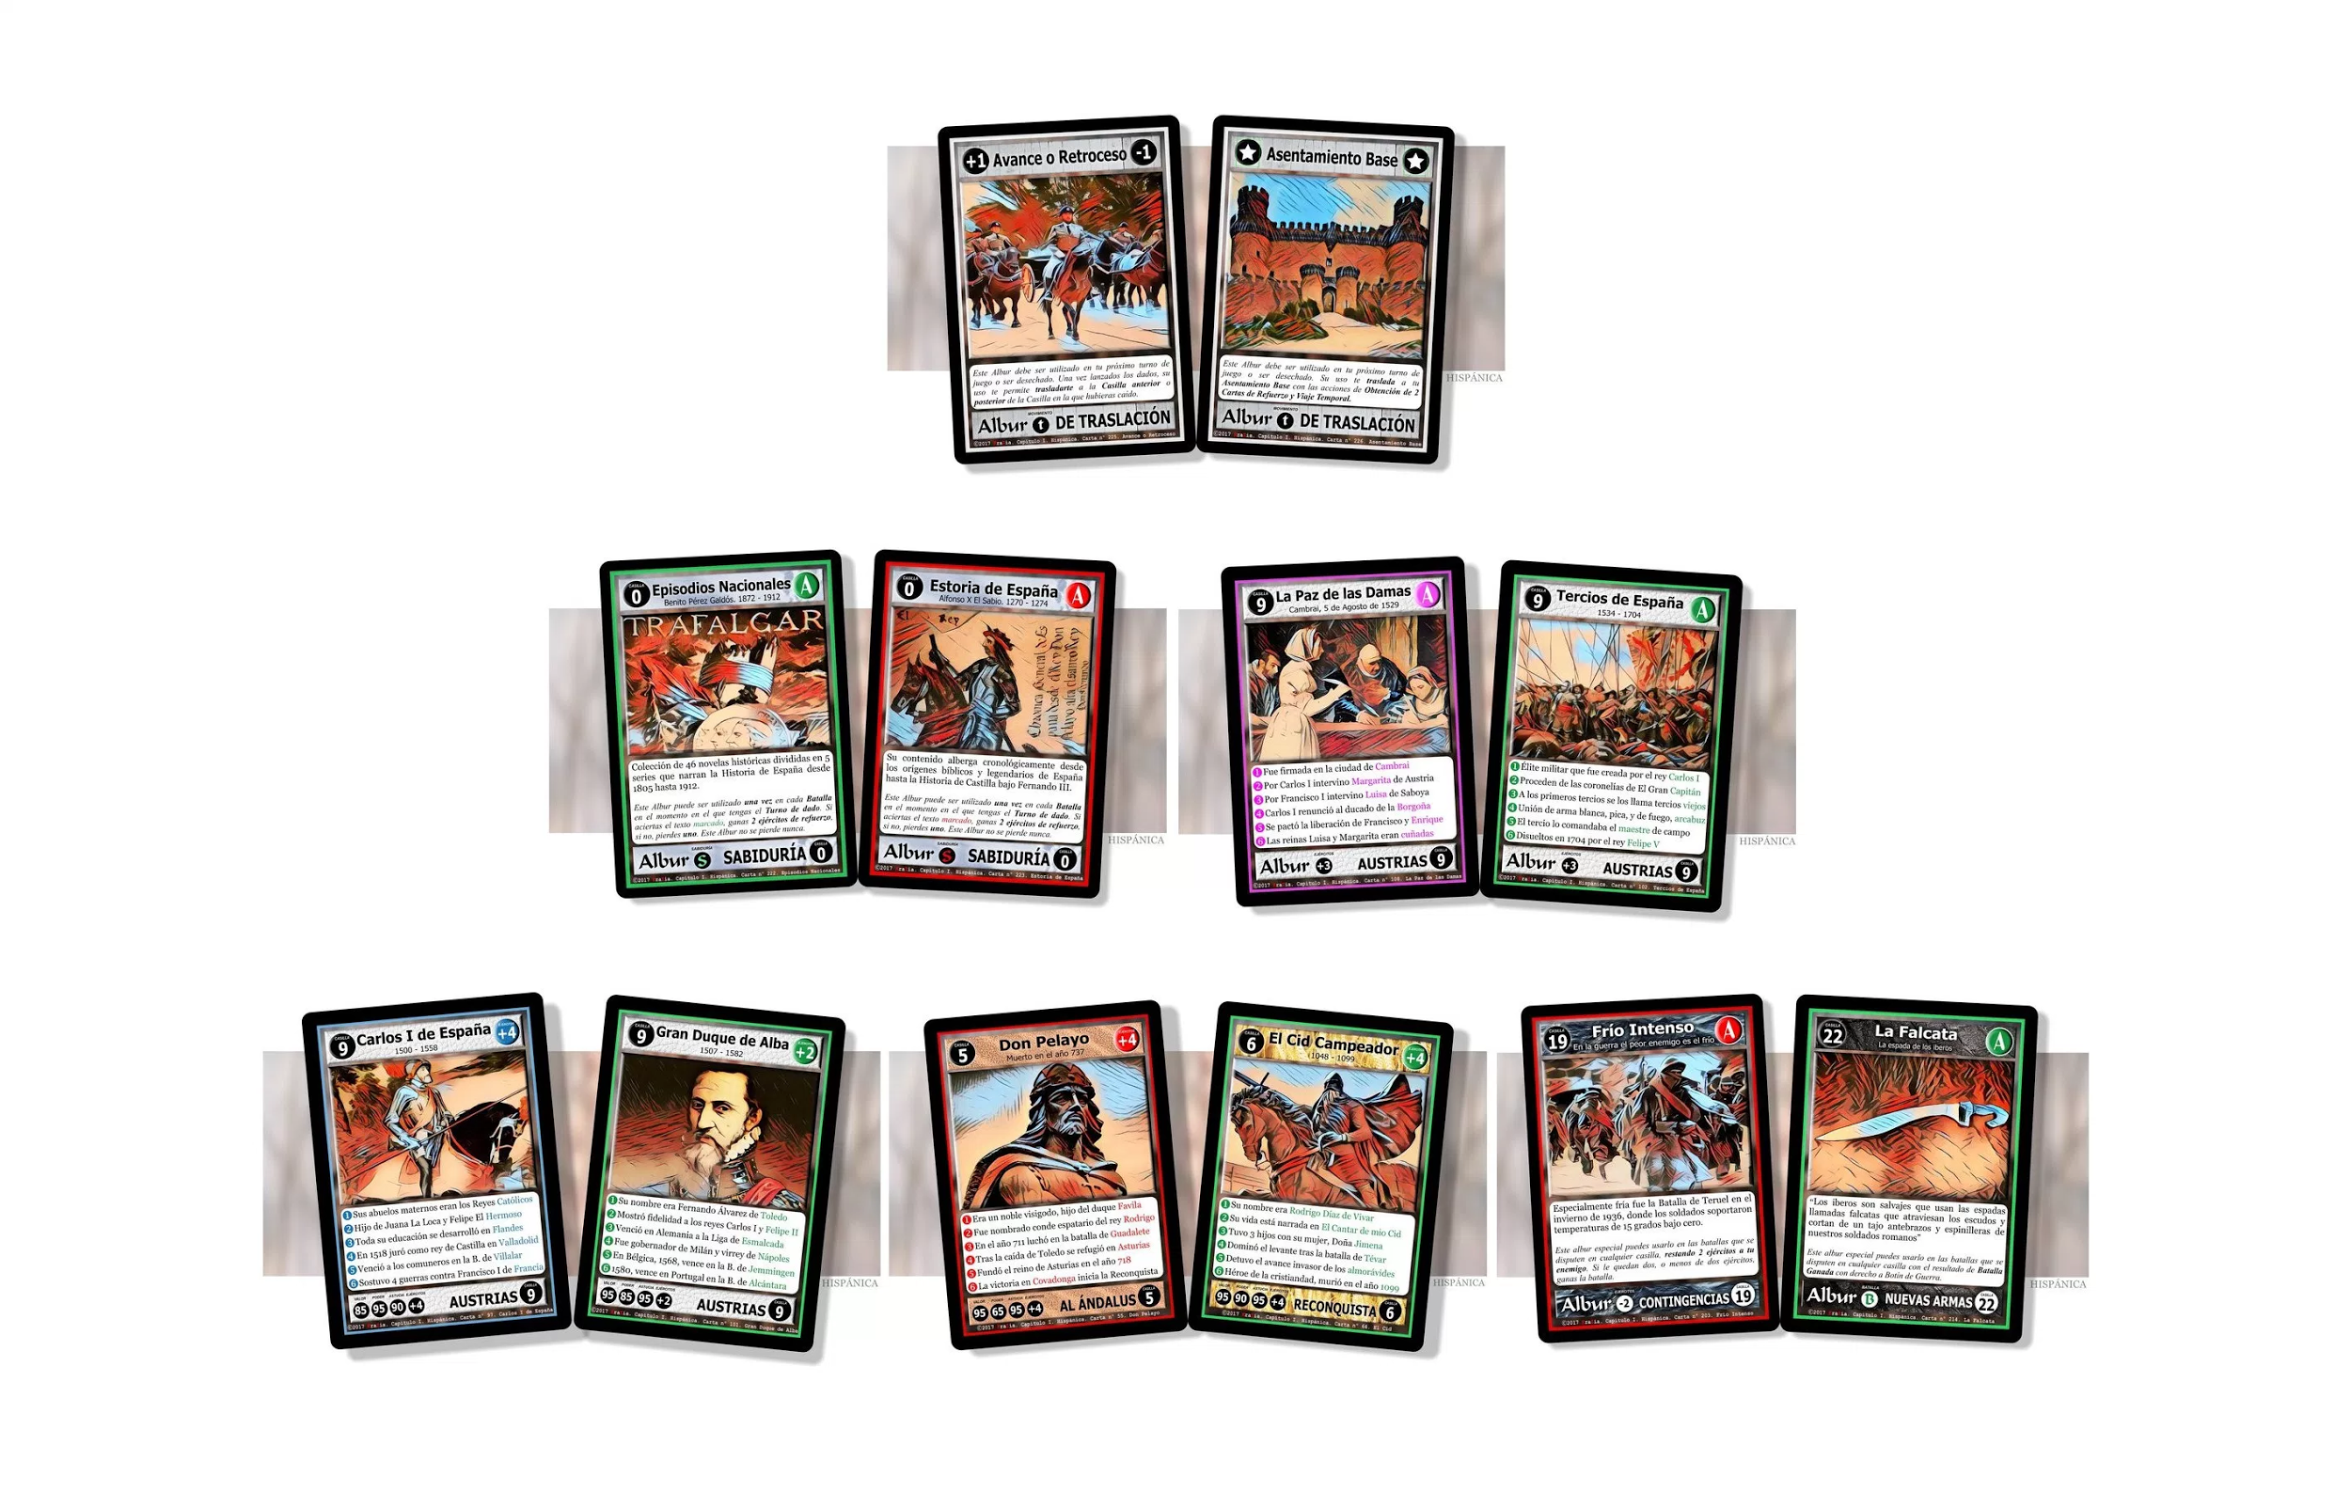

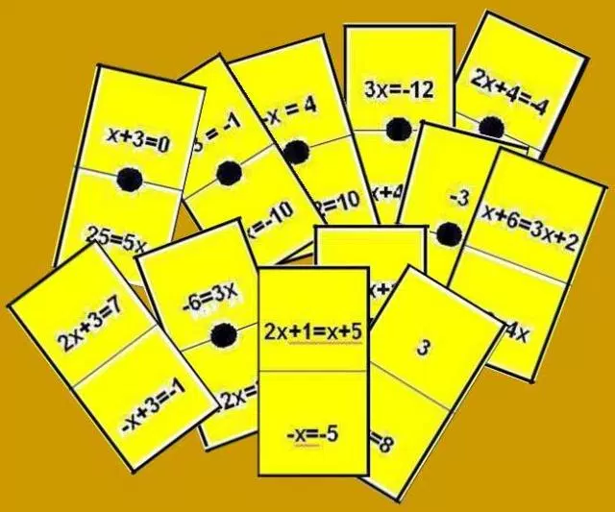
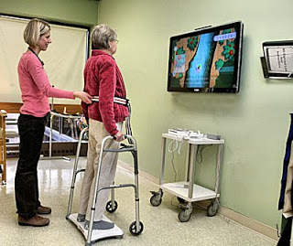
GAMIFICACIÓN

Slide 8
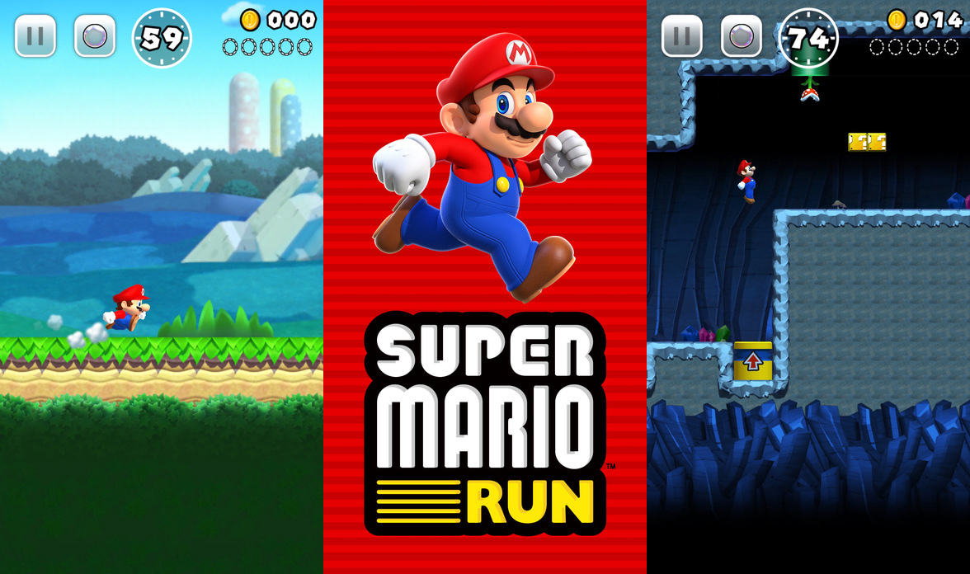
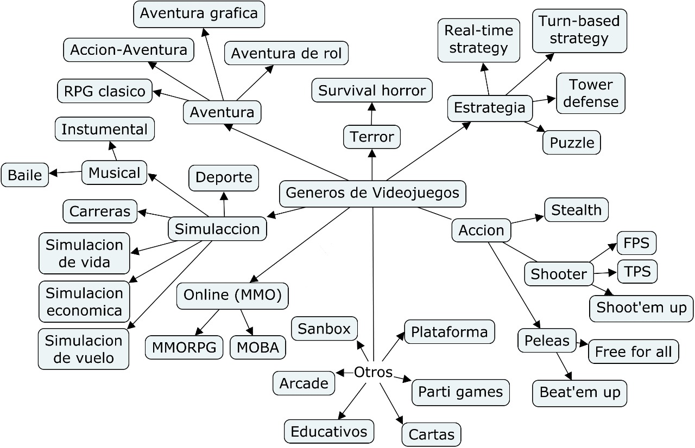
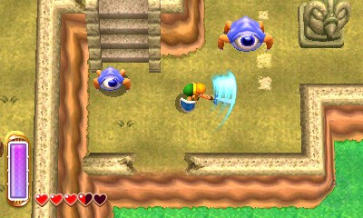
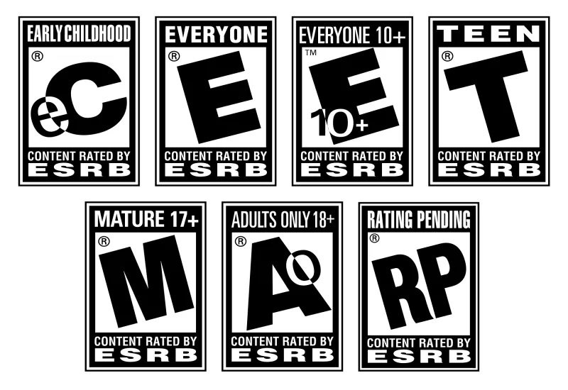
VIDEOJUEGO

Slide 9
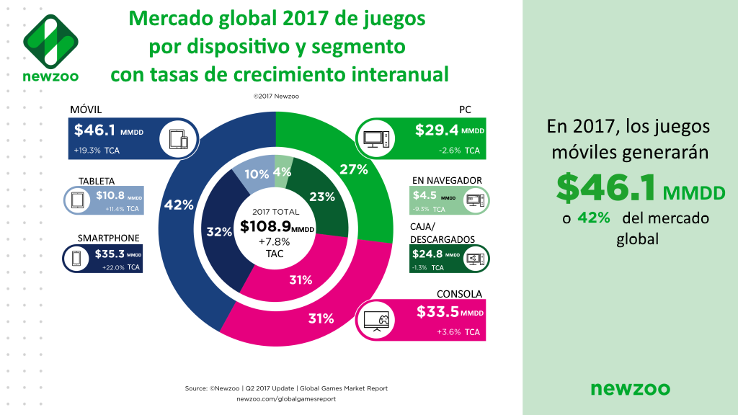
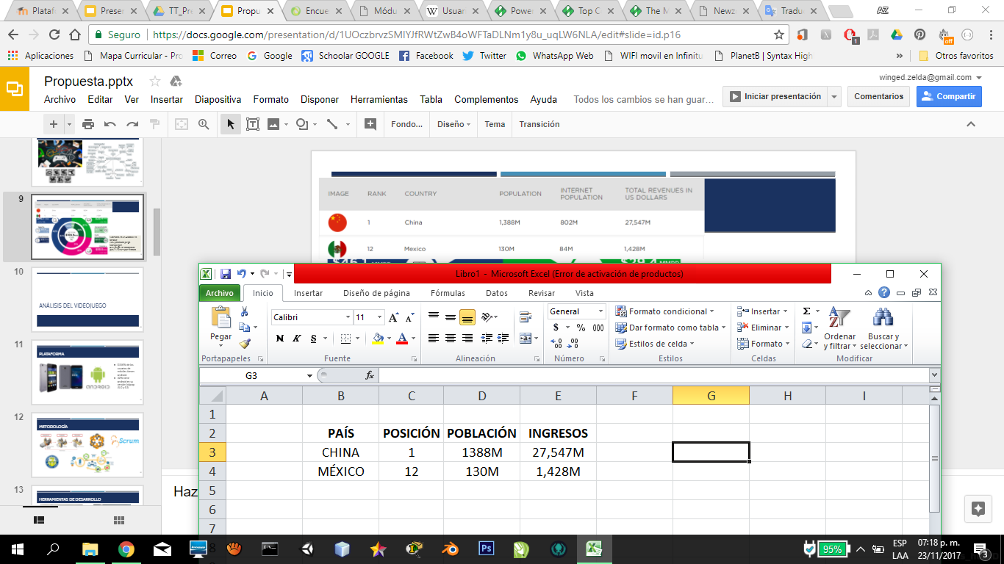
VIABILIDAD DEL PROYECTO
Consumo en $1.4 MMDD en México:
20% población juega videojuegos
45% juega en smartphone
40% 1-2 veces por semana

Slide 10
ANÁLISIS DEL VIDEOJUEGO

Slide 11
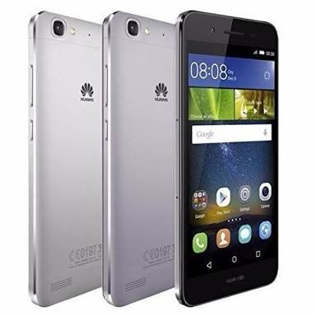

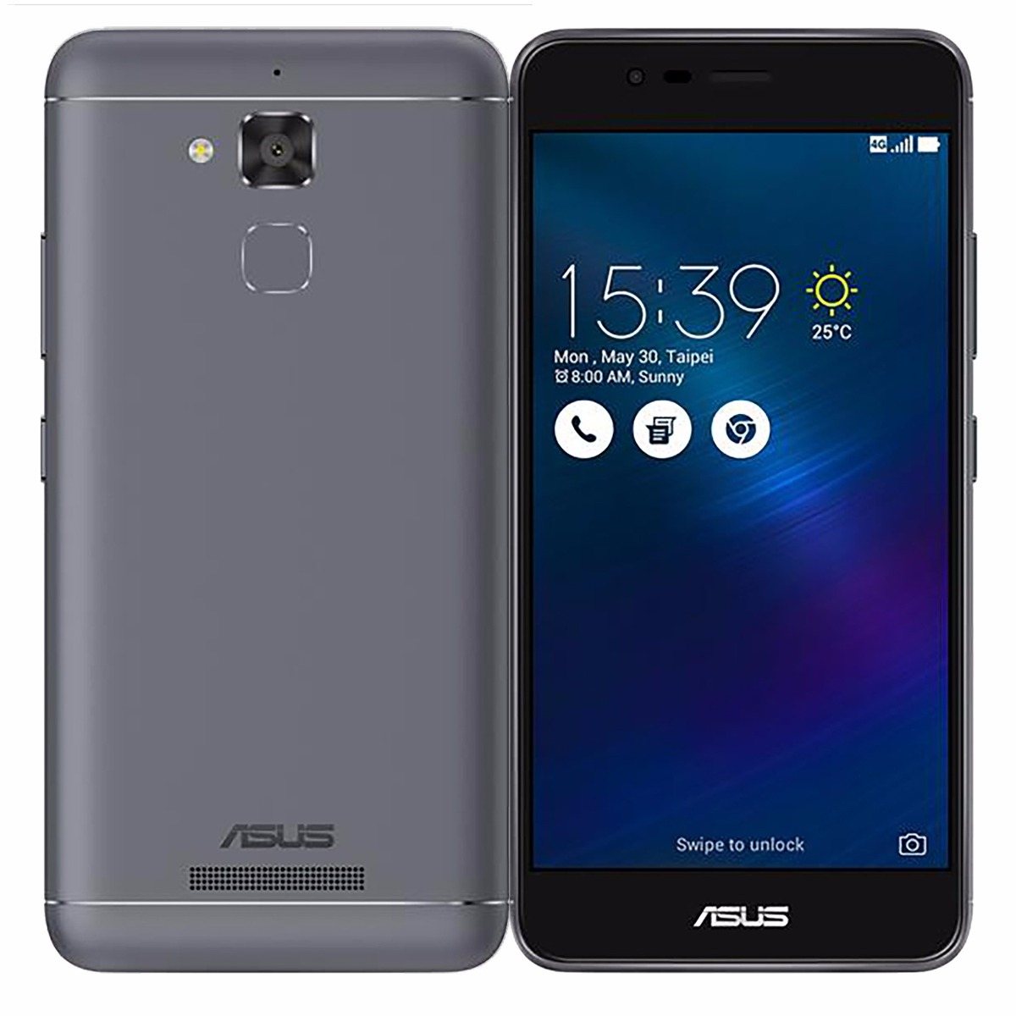
PLATAFORMA
El 86% de los usuarios de móviles tienen android.
32% tiene android en su versión lolipop (5.0 y 5.1)

Slide 12
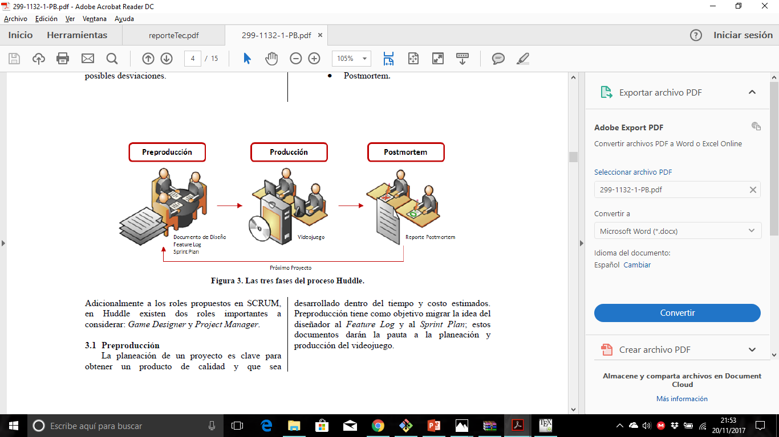


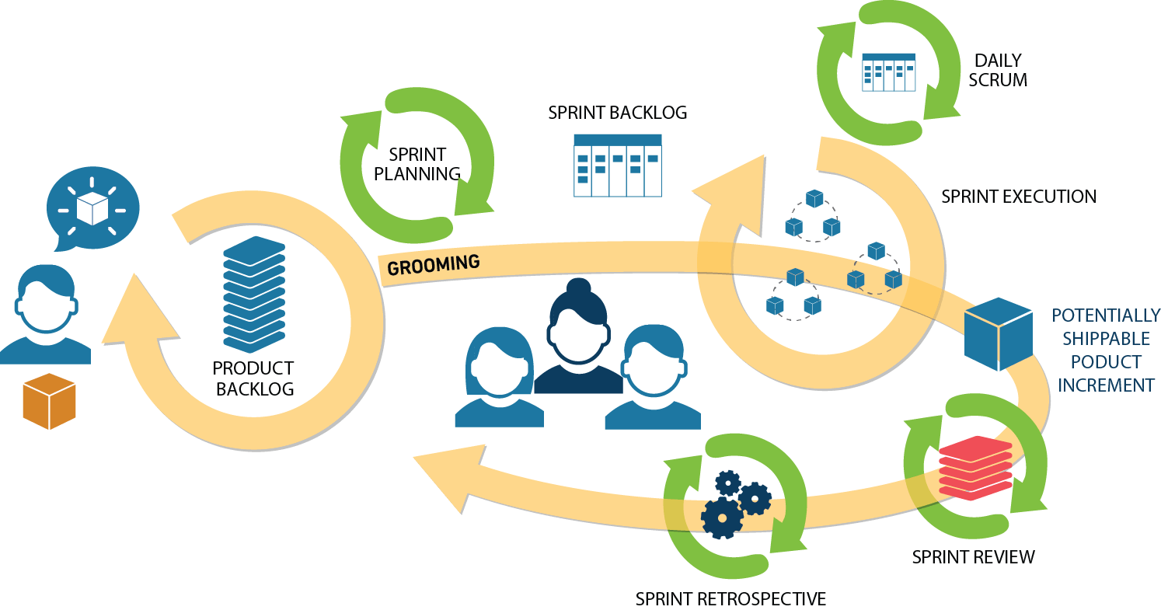
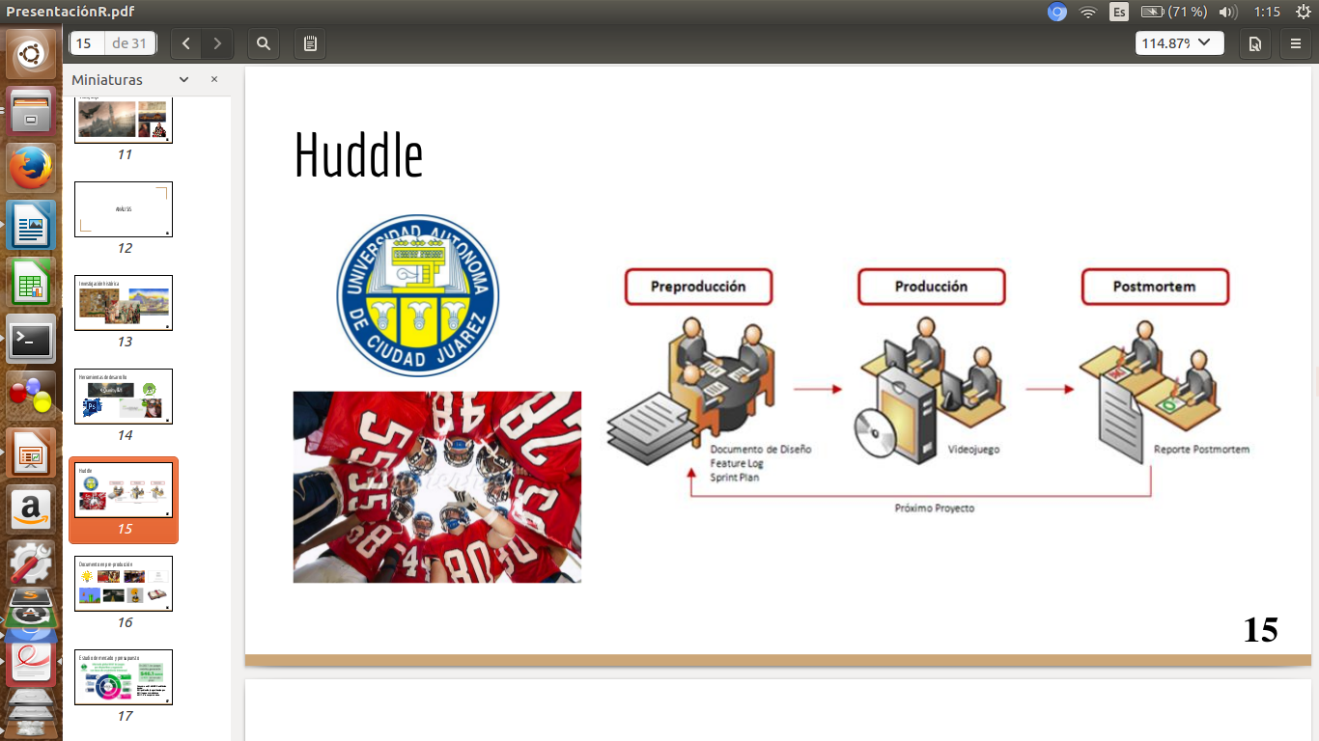
METODOLOGÍA

Slide 13




HERRAMIENTAS DE DESARROLLO

Slide 14
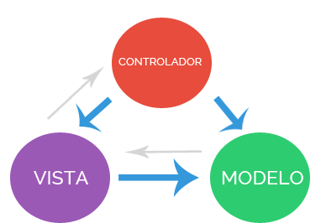
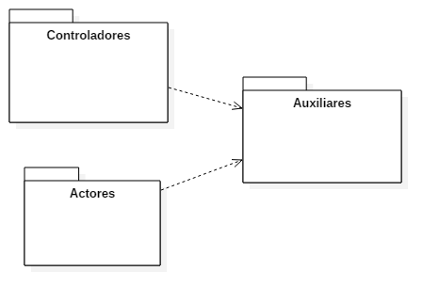
ARQUITECTURA

Slide 15
DISEÑO DEL VIDEOJUEGO

Slide 16


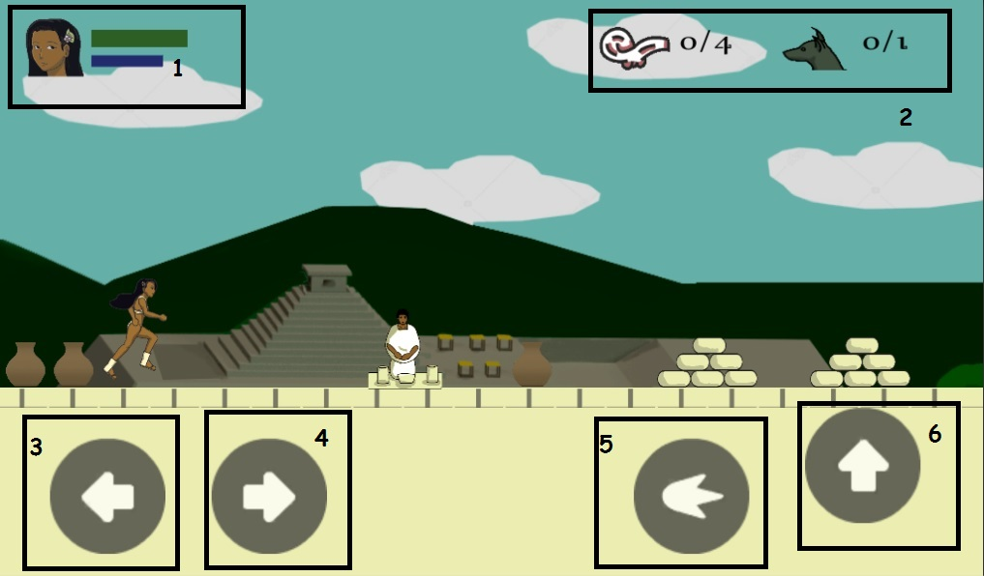




MECÁNICA DE JUEGO

Slide 17
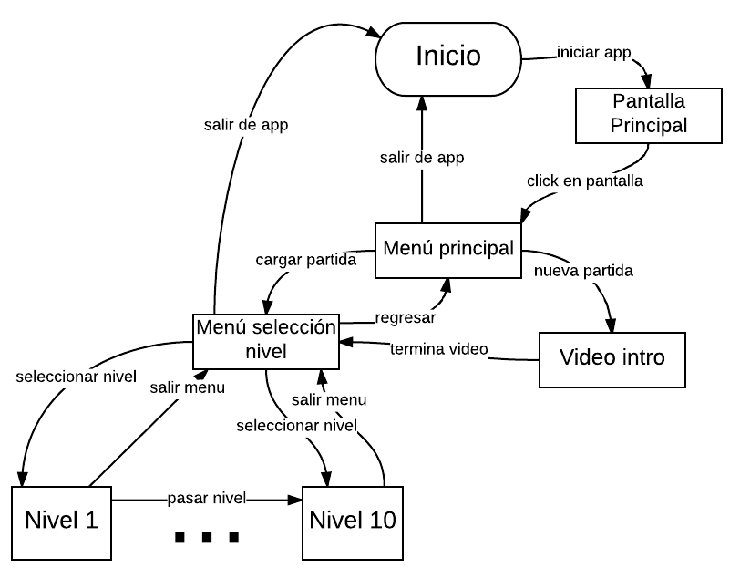
PROGRESIÓN

Slide 18
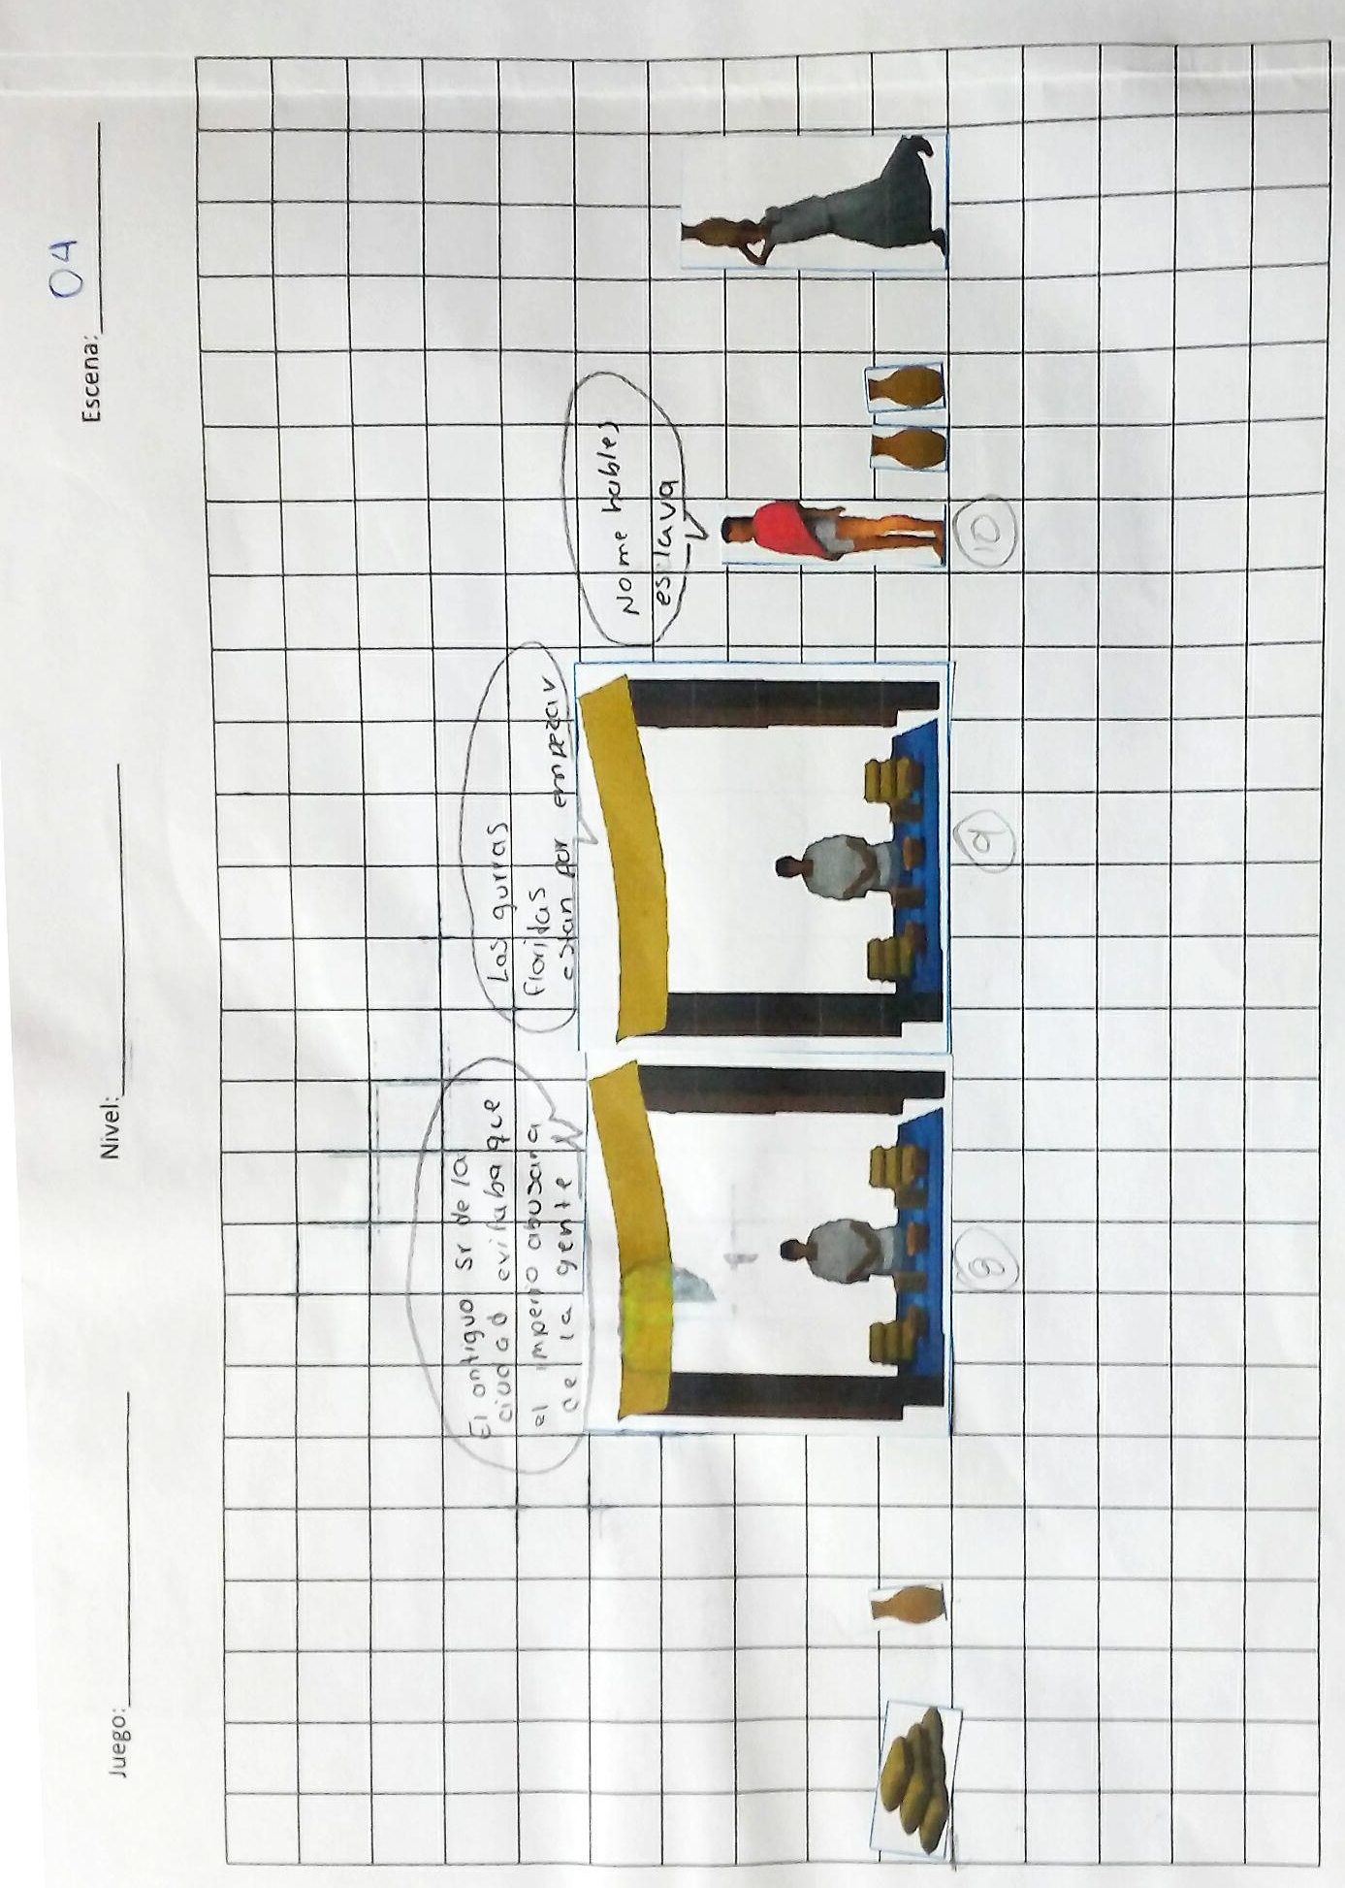
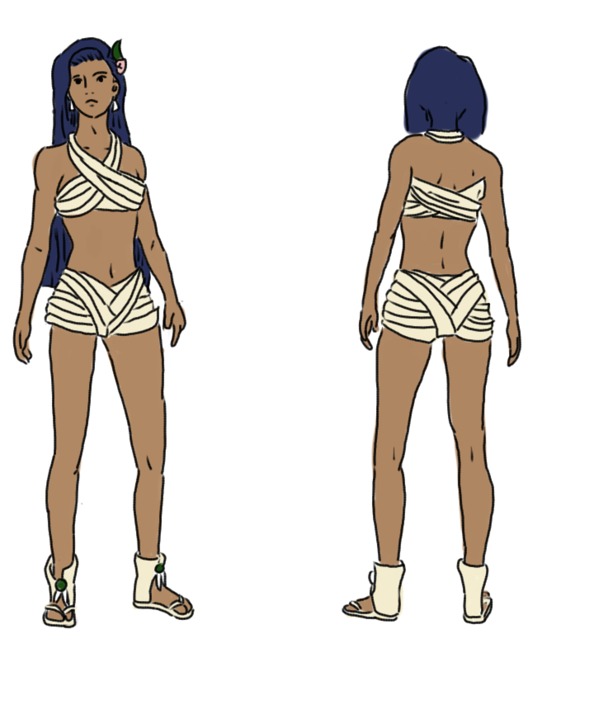
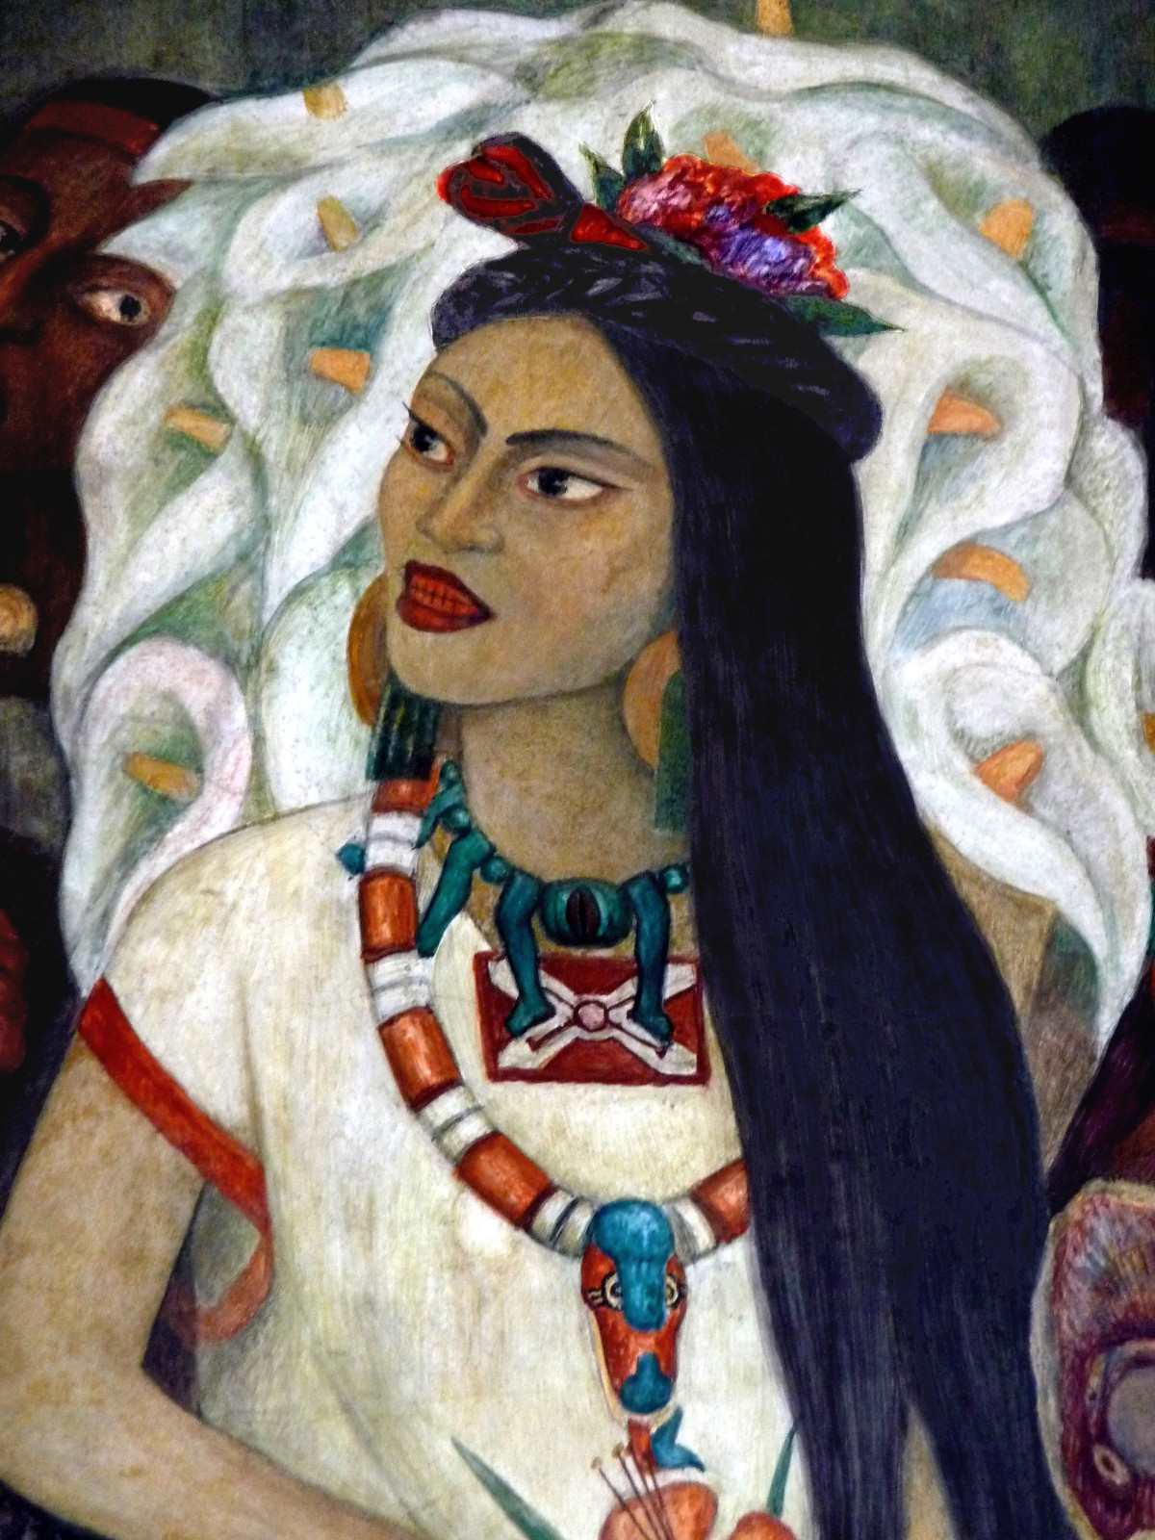
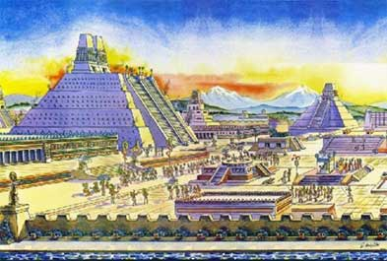
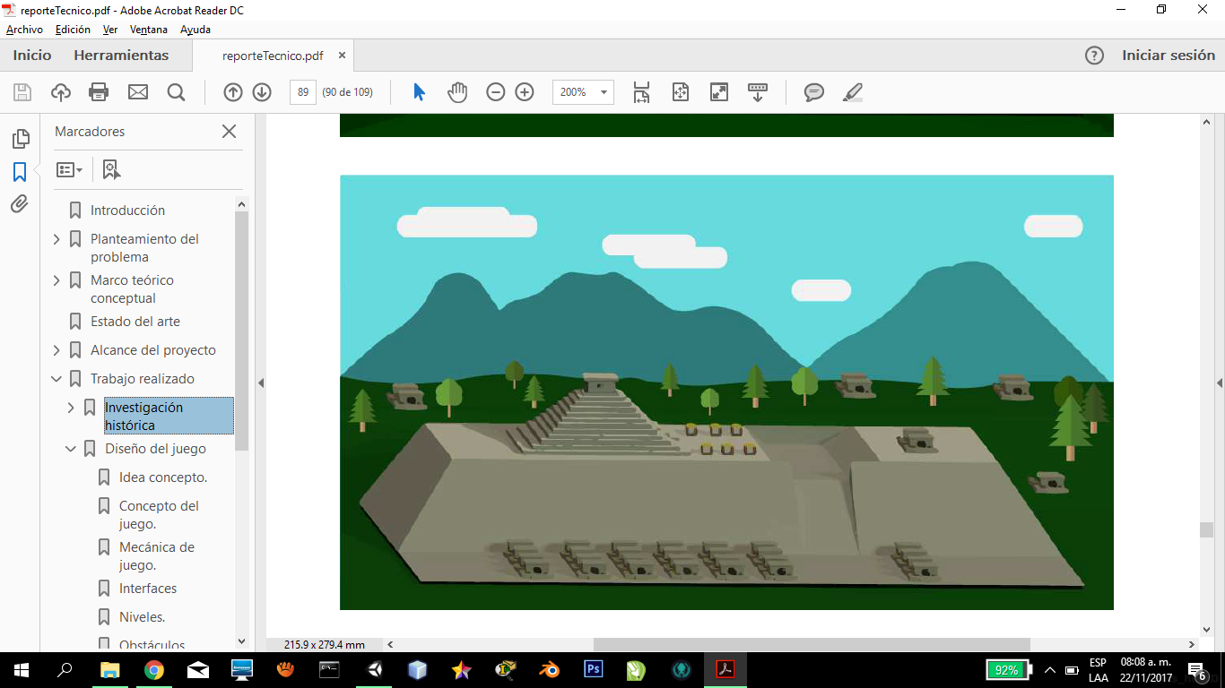

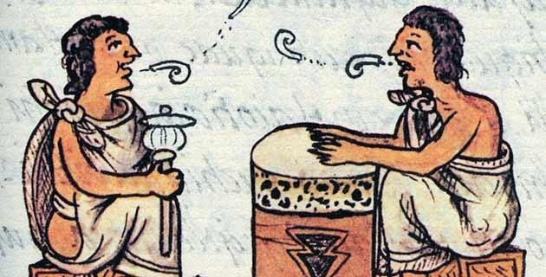
NIVELES

Slide 19
PROTOTIPOS.

Slide 20
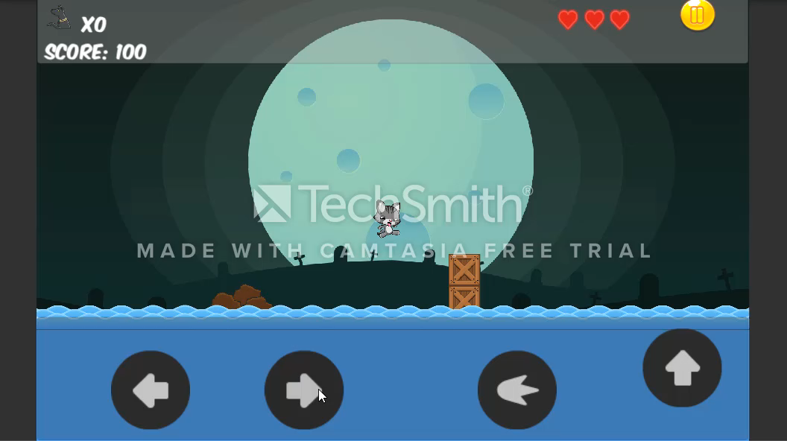
PROTOTIPO 1

Slide 21

PROTOTIPO 2 PARTE 1

Slide 22
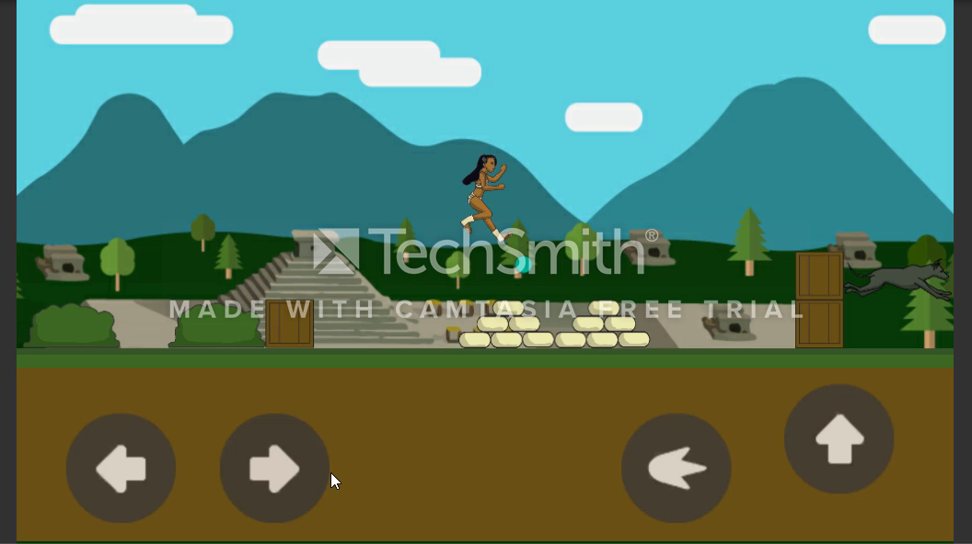
PROTOTIPO 2 PARTE 2

Slide 23
RESULTADOS

Slide 24






AVANCES

Slide 25
OBSERVACIONES

Slide 26



OBSERVACIONES

Slide 27
TRABAJO A FUTURO

Slide 28
TRABAJO A FUTURO
Maquetado de los niveles restantes.
Completar nivel 2, 3 y 4.
Bloques de animaciones de enemigos normales.
Bloques de enemigos tipo jefe para niveles 2, 3 y 4.
Interfaces menú principal y menú selección de nivel funcionales

Slide 29
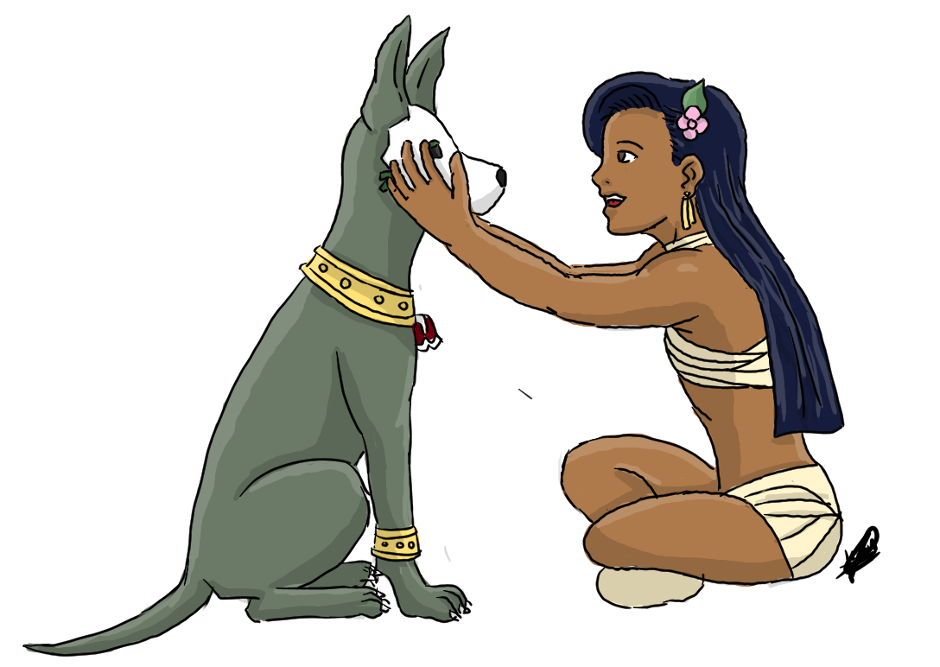
GRACIAS POR SU ATENCIÓN

Slide 30
REFERENCIAS
B. Pelaez. , (2007). “La importancia del videojuego como medio de comunicación”. México. Revistacomunicologia. Disponible en: http://www.tecnologiahechapalabra.com/sociedad/sociologia_comunicacion/articulo.asp?i=1718
El mundo de Tehuacan., (2017). “Tipos de cultura y cultura híbrida”. El mundo de Tehuacan. Disponible en: http://www.elmundodetehuacan.com/index.php/opinion/opinion-conten-ini/28997-Tipos-de-cultura-y-cultura-h%C3%ADbrida
GrupoFórmula., (2017). “Encuesta UNAM revela mexicanos saben poco de la Constitución”. GrupoFórmula. Disponible en: http://www.radioformula.com.mx/notas.asp?Idn=660351&idFC=2017#
Parametría., (2015). “Desconocen de qué país se independizó México”. Parametría. Disponible en: http://www.parametria.com.mx/carta_parametrica.php?cp=4803
M. U. Gerardo Abraham, N. L. Claudia Esther., (2010). “Proceso de desarrollo para videojuegos”. México. Universidad Autónoma de Ciudad Juárez. Disponible en: erevistas.uacj.mx/ojs/index.php/culcyt/article/download/299/283
Newzoo. “The global games market will reach $108.9 billion in 2017 with mobile taking 42%” https://newzoo.com/insights/articles/the-global-games-market-will-reach-108-9-billion-in-2017-with-mobile-taking-42/

Slide 31
REFERENCIAS
Instituto Federal de Telecomunicaciones , (2016). “ENCUESTA NACIONAL DE CONSUMO DE CONTENIDOS AUDIOVISUALES 2016”. México. Disponible en: http://www.ift.org.mx/sites/default/files/encca2016_vf-compressed.pdf
Instituto Nacional de Estadística y GeografíaI , (2016). “Módulo sobre Eventos Culturales seleccionados MODECULT” (2017). México. Revistacomunicologia. Disponible en: http://internet.contenidos.inegi.org.mx/contenidos/productos/prod_serv/contenidos/espanol/bvinegi/productos/nueva_estruc/promo/resultados_modecult_may2017.pdf
Guillermo Marín (2010), “Historia verdadera del México Profundo”, México.
Xataka (2017)., “Estadísticas de distribución de Android en Abril 2017: Nougat sigue ganando terreno”. México. Disponible: https://www.xataka.com.mx/celulares-y-smartphones/estadisticas-de-distribucion-de-android-en-abril-2017-nougat-sigue-ganando-terreno
Lino (2017)., “Android VS iOS ¿Quién domina el mundo de los Smartphones?” , México. Disponible en: http://blog.linio.com.mx/2017/04/12/android-vs-ios-quien-domina-el-mundo-de-los-smartphones/

Slide 32
ANEXOS

Slide 33

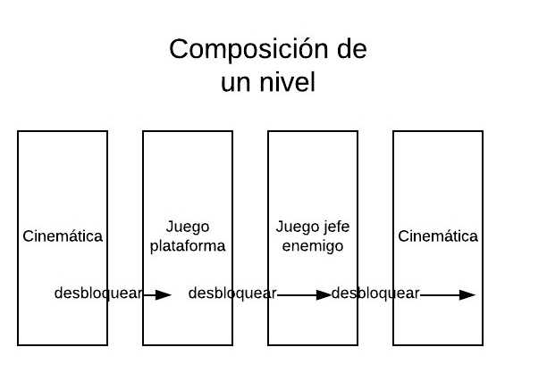
PROGRESIÓN

Slide 34
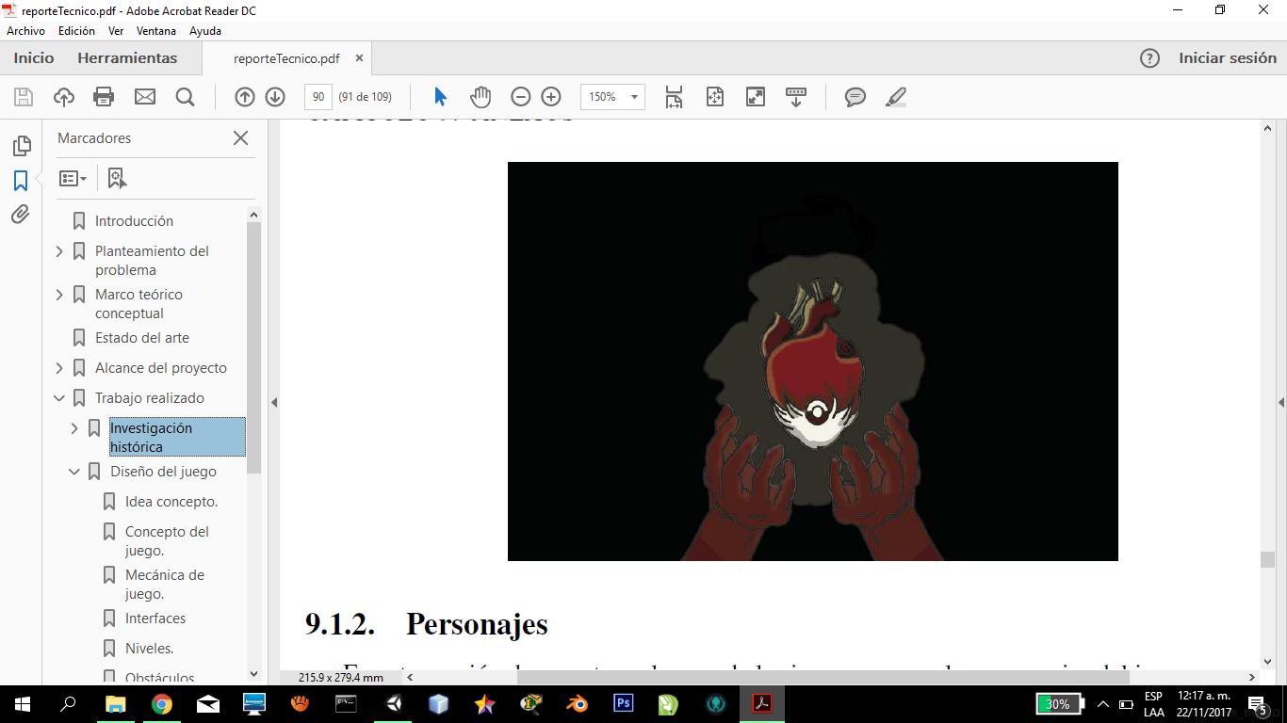
PANTALLAS

Slide 35
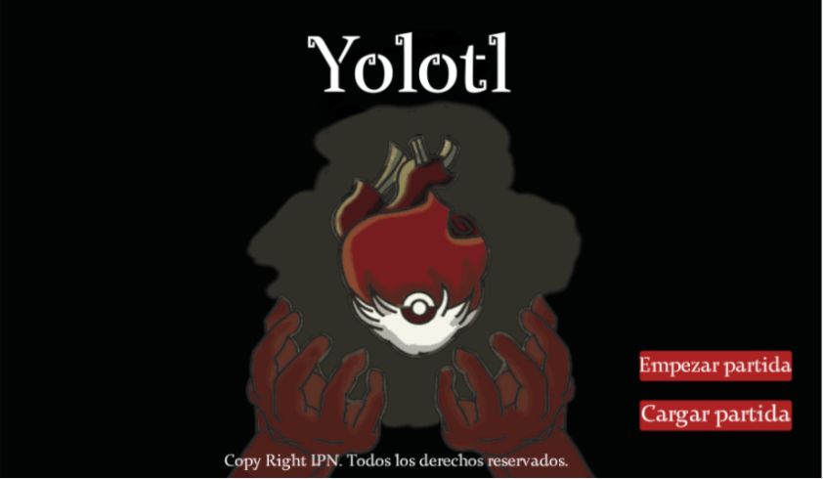
PANTALLAS

Slide 36
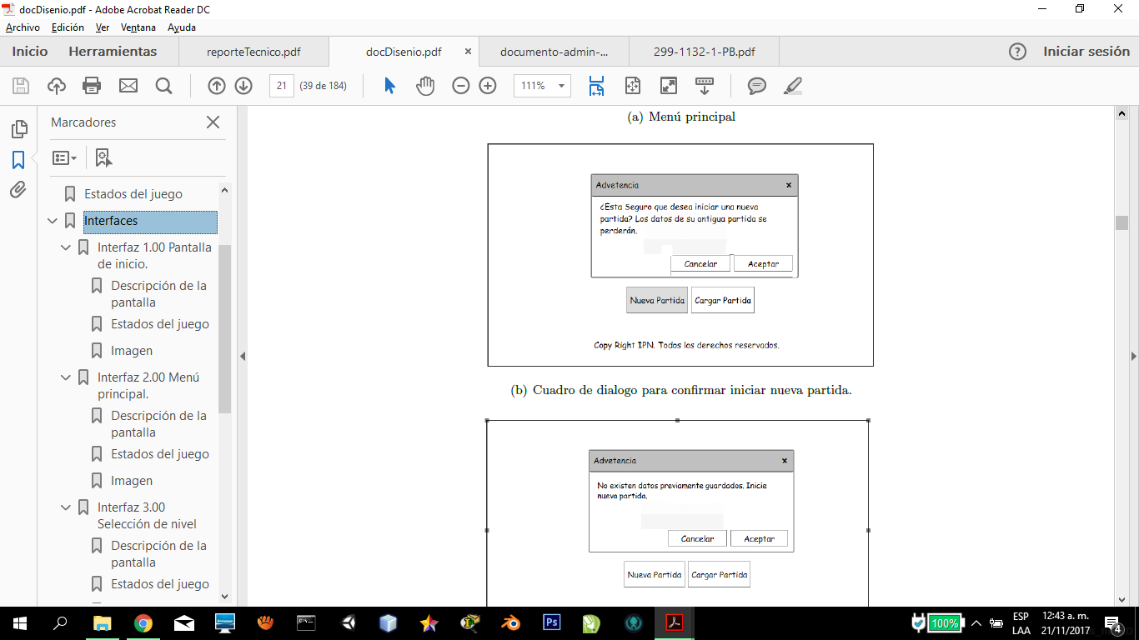
PANTALLAS

Slide 37
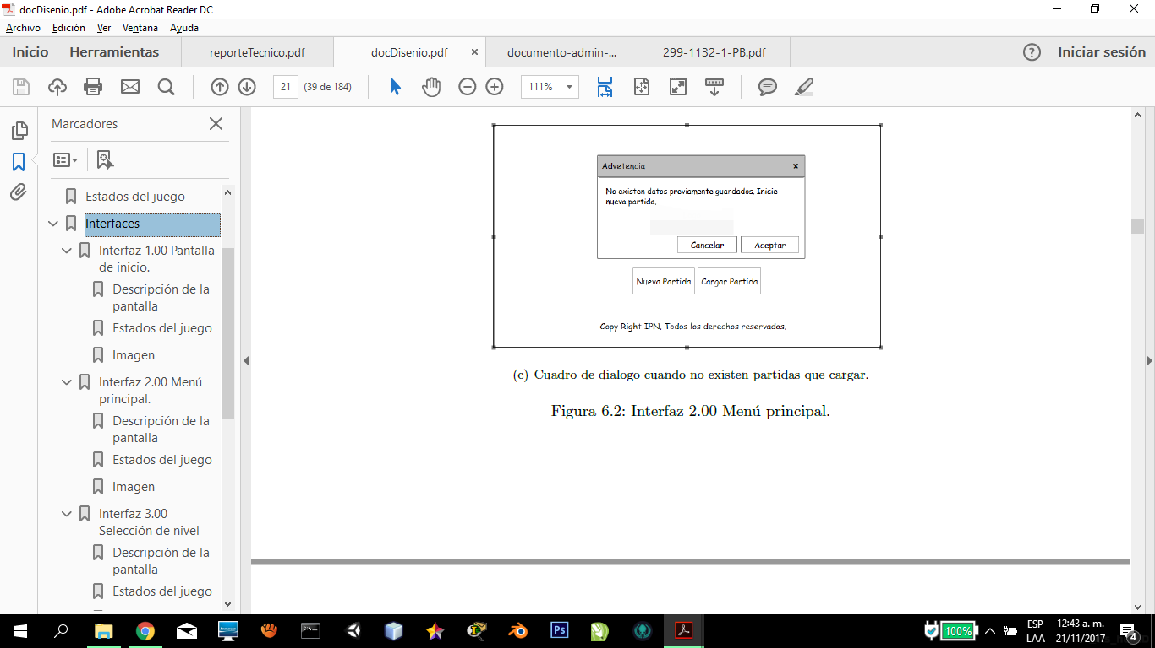
PANTALLAS

Slide 38
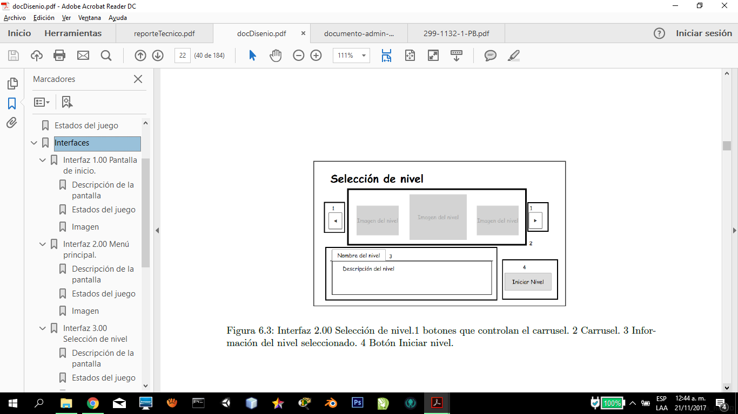
PANTALLAS

